Slide 1
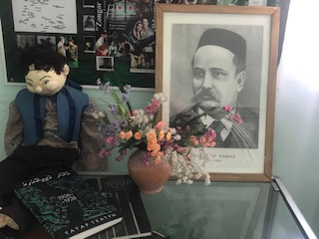
Муниципальное бюджетное общеобразовательное учреждение
«Школа №115»
Авиастроительного района г.Казани
ШКОЛЬНЫЙ МУЗЕЙ
«ТЕАТР В НАШЕЙ ЖИЗНИ»
ИМЕНИ ГАЛИАСКАРА КАМАЛА

Slide 2
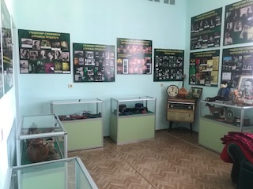

Slide 3
ШКОЛЬНЫЙ МУЗЕЙ
Теа́тр— зрелищный вид искусства, представляющий собой синтез различных искусств — литературы, музыки, хореографии, вокала, изобразительного искусства и других, и обладающий собственной спецификой: отражение действительности, конфликтов, характеров, а также их трактовка и оценка, утверждение тех или иных идей здесь происходит посредством драматического действия, главным носителем которого является актёр.
Во все времена театр представлял собой искусство коллективное; в современном театре в создании спектакля, помимо актёров и режисёра , участвуют художник-сценограф, композитор, хореограф, а также бутафоры, костюмры, гримеры, рабочие сцены, осветители.
Развитие театра всегда было неотделимо от развития общества и состояния культуры в целом, — с особенностями общественного развития были связаны его расцвет или упадок, преобладание в театре тех или иных художественных тенденций и его роль в духовной жизни страны.

Slide 4
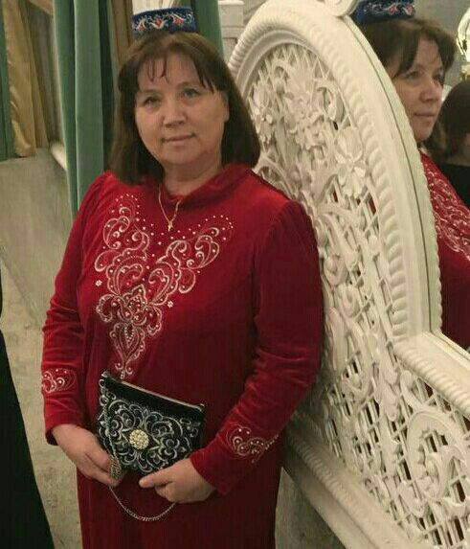
Руководитель музея:
Абдуллазянова
Ильсияр
Вазиховна

Slide 5
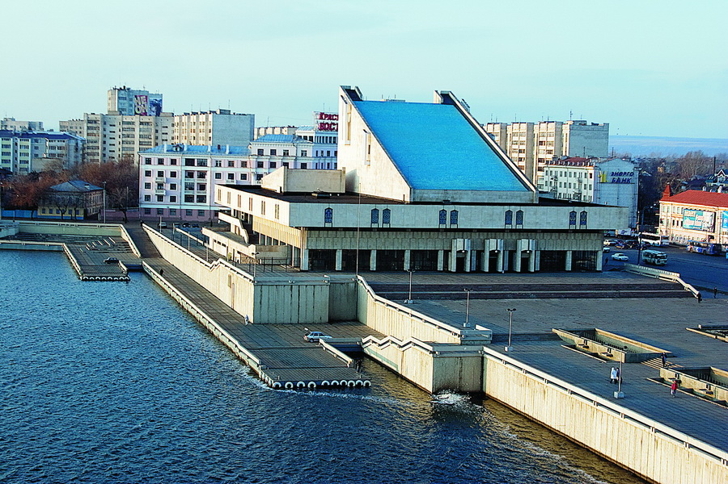
22 декабря 1906 года в Казани представителями прогрессивной молодежи был сыгран первый публичный спектакль на татарском языке. В этот день были представлены пьесы "Жалкое дитя" и "Беда из-за любви". Эта дата считается днем рождения татарского театра, хотя еще в конце XIX столетия были написаны первые татарские пьесы, которые ставились на сценах школ-медресе и домашних театров.

Slide 6
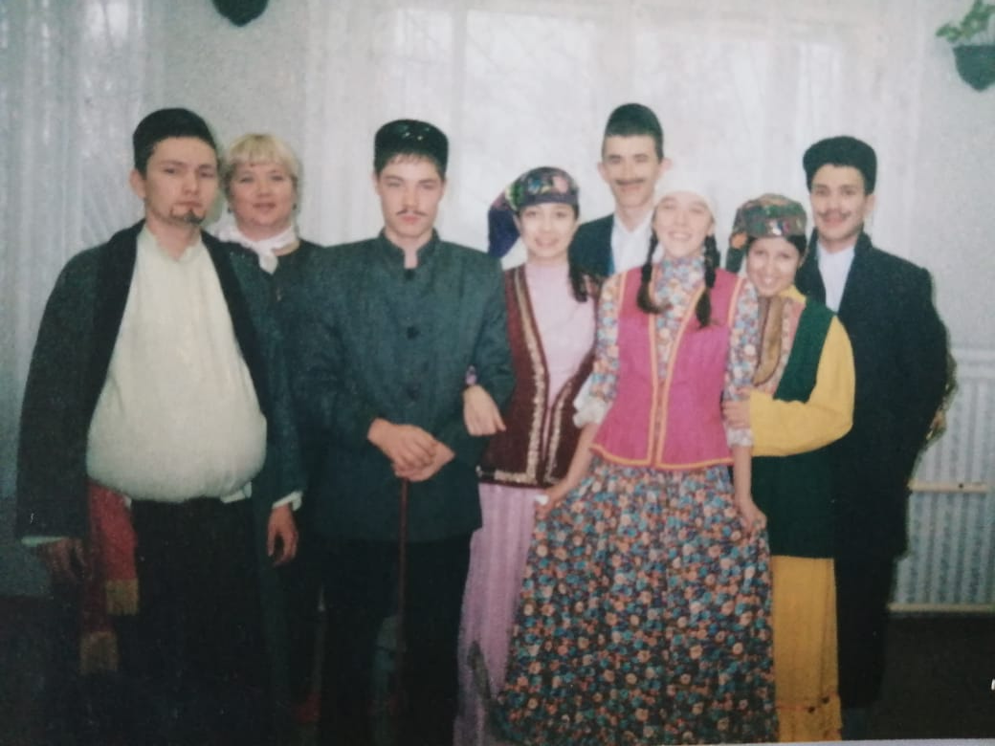
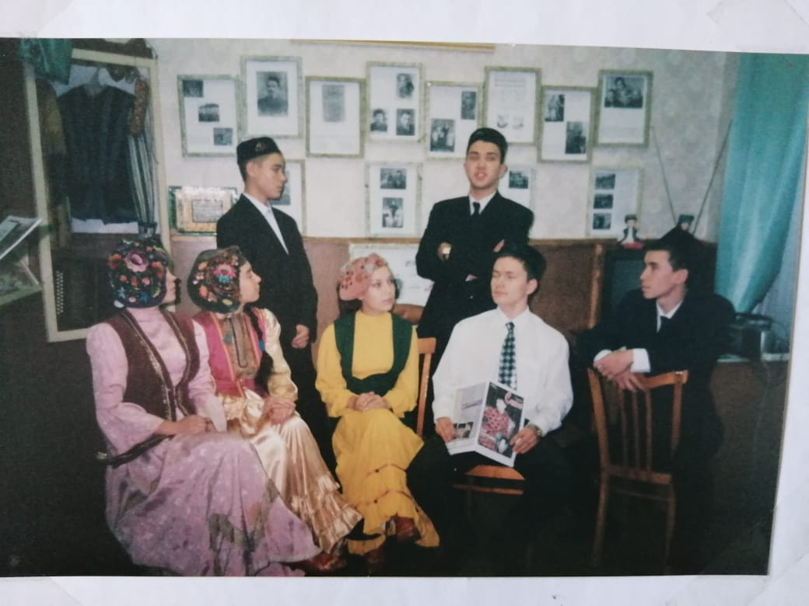
Из истории создания школьного музея…

Slide 7
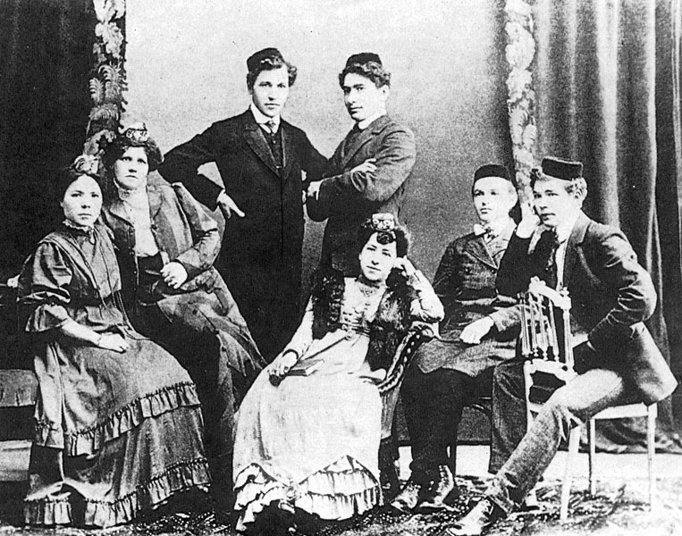
Труппа «Саяр» 1906 год 22 декабря
Руководитель: Г.Кариев

Slide 8
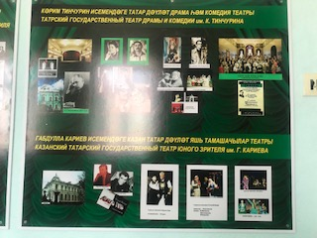
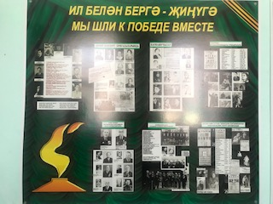
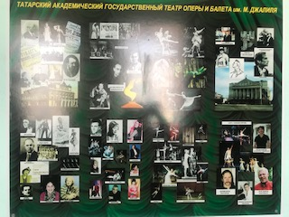
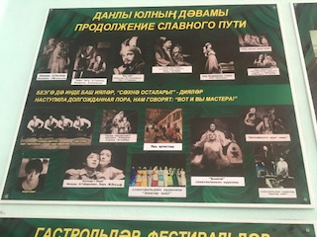
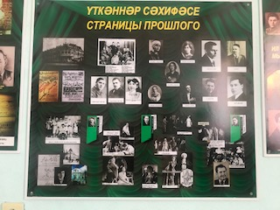
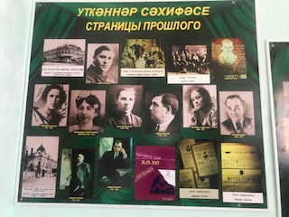
СТЕНДЫ

Slide 9
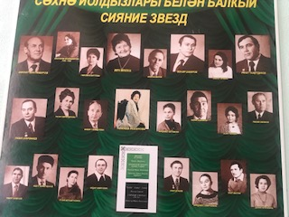
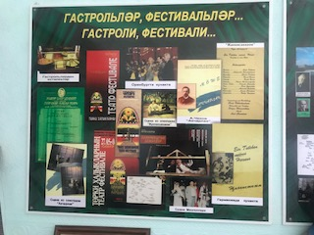
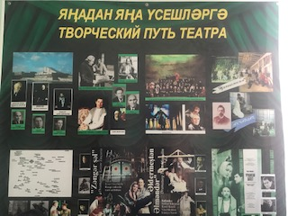
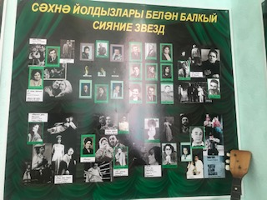
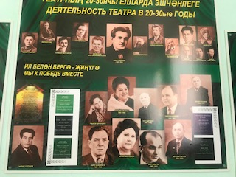
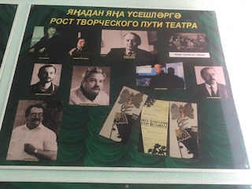

Slide 10
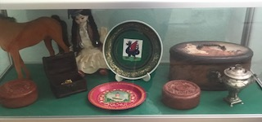
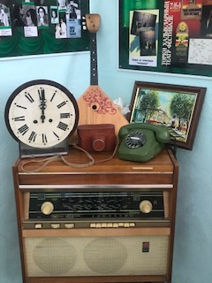
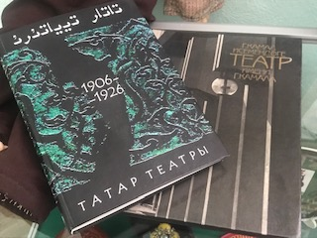
экспонаты

Slide 11
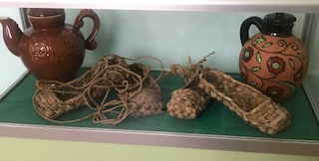
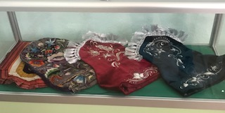
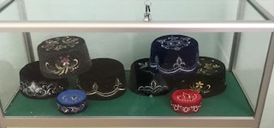
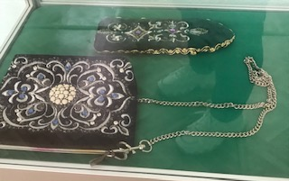

Slide 12
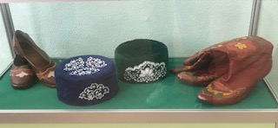
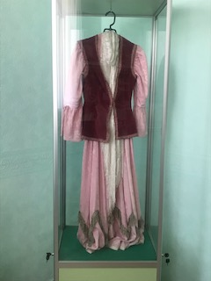
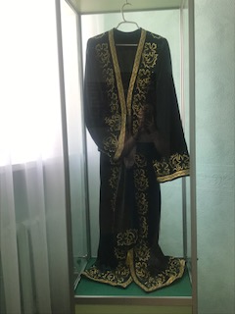

Slide 13
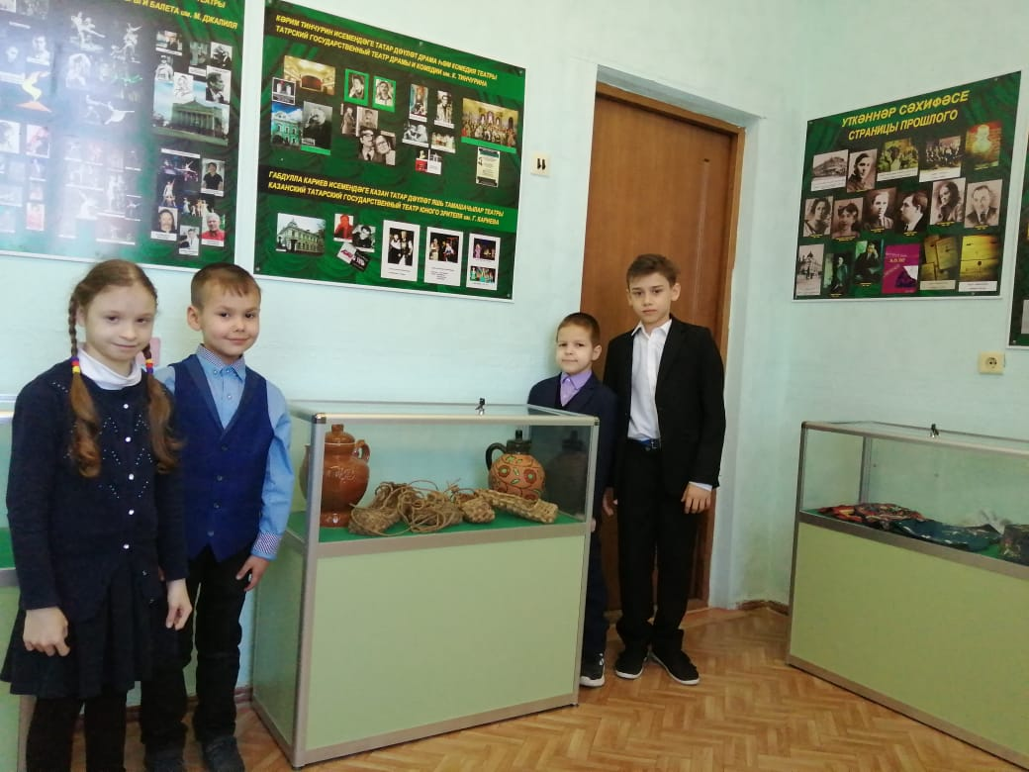
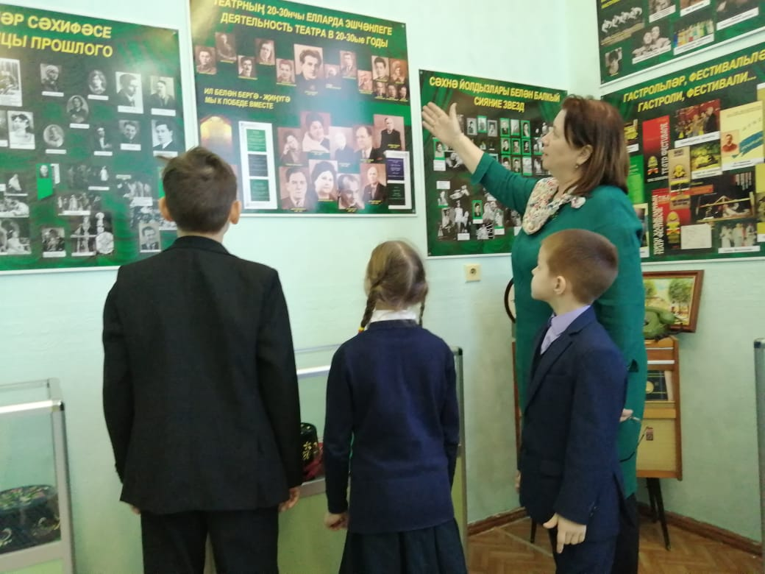
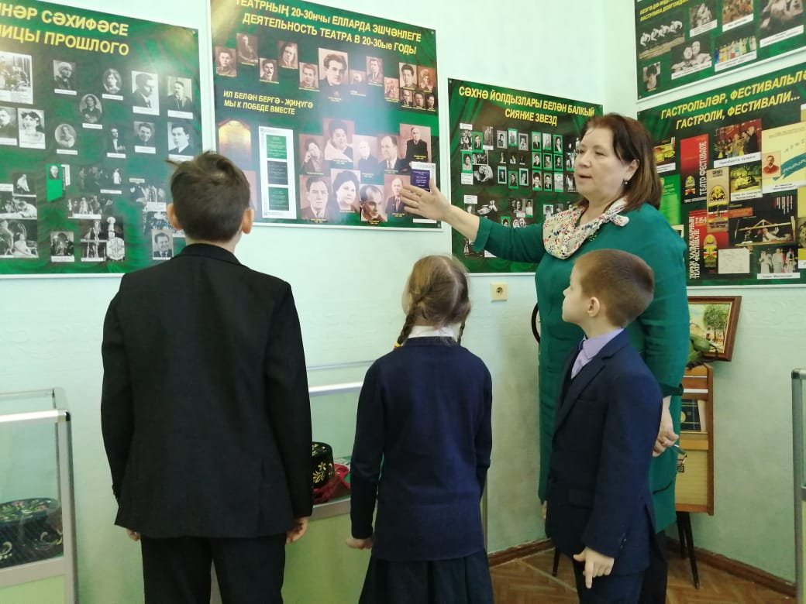
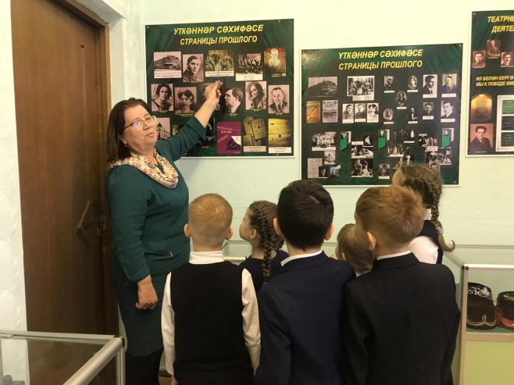
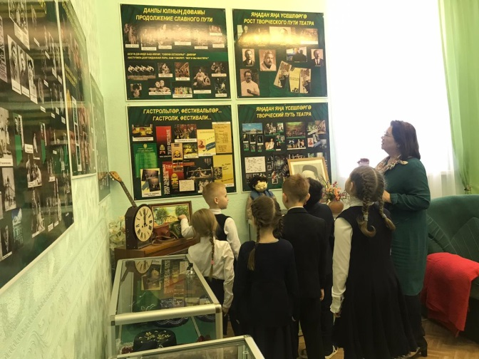
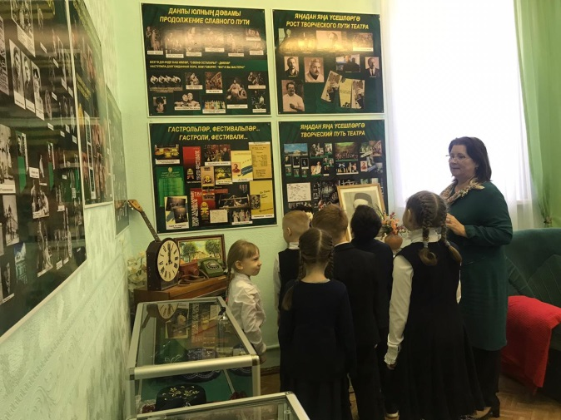
Для учащихся проводятся познавательные экскурсии

Slide 14
